Slide 1
hub de painéis
clique aqui para acessar

Slide 2
hub de painéis
clique aqui para acessar

Slide 3
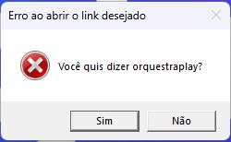
hub de painéis
clique aqui para acessar

Slide 4
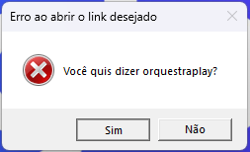
hub de painéis
clique aqui para acessar

Slide 5

orquestraplay

Slide 6
o que é o
orquestraplay?
o orquestraplay é uma ferramenta de gestão do conhecimento, projetada para reunir e categorizar todas as informações essenciais da área.

Slide 7
qual o seu
propósito?
transformar a maneira como gerenciamos e compartilhamos conhecimento dentro do departamento, facilitando o acesso às
informações e promovendo a colaboração

Slide 8
desafios
informações dispersas
dificuldade para encontrar ferramentas
curva de aprendizado maior para novos integrantes

Slide 9
piloto: orquestraplay
identidade visual
inovação no desenvolvimento
ferramenta possivelmente escalável

